Slide 1
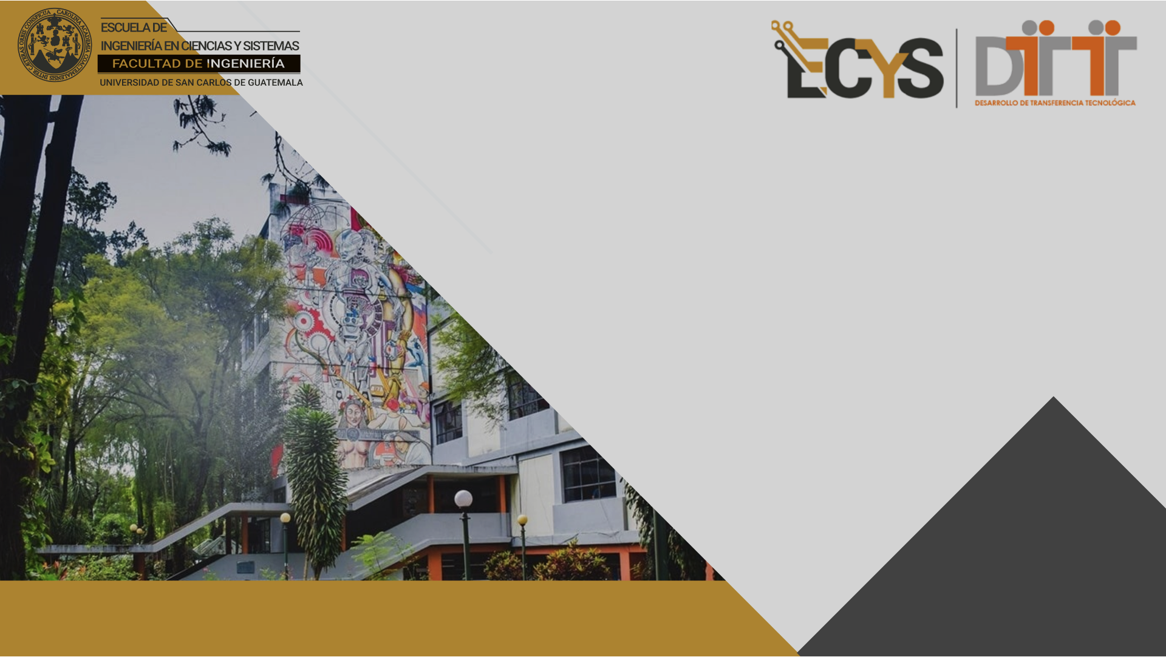
Día, Fecha: | Lunes, 07/04/2025
Hora de inicio: | 17:20
SISTEMAS ORGANIZACIONALES Y GERENCIALES 2 Sección P
Erick Eden Sandoval Ramirez

Slide 2
Diseño y Herramientas Tecnológicas para la Gestión Documental
La gestión documental es un proceso clave dentro de las organizaciones modernas, ya que permite almacenar, organizar y acceder de manera eficiente a la información. Un diseño adecuado, combinado con herramientas tecnológicas, optimiza el flujo de trabajo, garantiza la seguridad de los datos y mejora la toma de decisiones.

Slide 3
Diseño de un sistema de gestión documental
Un diseño efectivo debe contemplar:
Clasificación estructurada: Organización por áreas, tipos de documentos, fechas o procesos.
Metadatos: Atributos que facilitan la búsqueda y recuperación de archivos.
Control de versiones: Para rastrear cambios y mantener un historial actualizado.
Permisos de acceso: Niveles jerárquicos que controlan quién puede ver, editar o eliminar documentos.
Flujos de aprobación: Rutas automatizadas para validar documentos en procesos administrativos.

Slide 4
Herramientas tecnológicas más utilizadas
Microsoft SharePoint Ofrece una plataforma robusta para colaboración y almacenamiento de documentos, con integración en el ecosistema Microsoft 365.
Google Workspace (Drive) Permite almacenar, compartir y editar documentos en línea, fomentando el trabajo colaborativo en tiempo real.
DocuWare Especializado en la automatización de procesos documentales, con enfoque en seguridad y cumplimiento normativo.

Slide 5
Alfresco Plataforma de código abierto que combina gestión documental con automatización de procesos empresariales.
M-Files Organiza la información basada en su contenido y contexto, facilitando búsquedas inteligentes.
Everteam y OpenText Utilizadas especialmente por grandes corporaciones por su capacidad de integración con otros sistemas empresariales (ERP, CRM, etc.).

Slide 6
Beneficios del uso de estas herramientas
Ahorro de espacio físico y digital.
Reducción del tiempo de búsqueda de documentos.
Mejora en la seguridad de la información.
Mayor eficiencia en auditorías internas y externas.
Acceso remoto y colaboración en tiempo real.

Slide 7
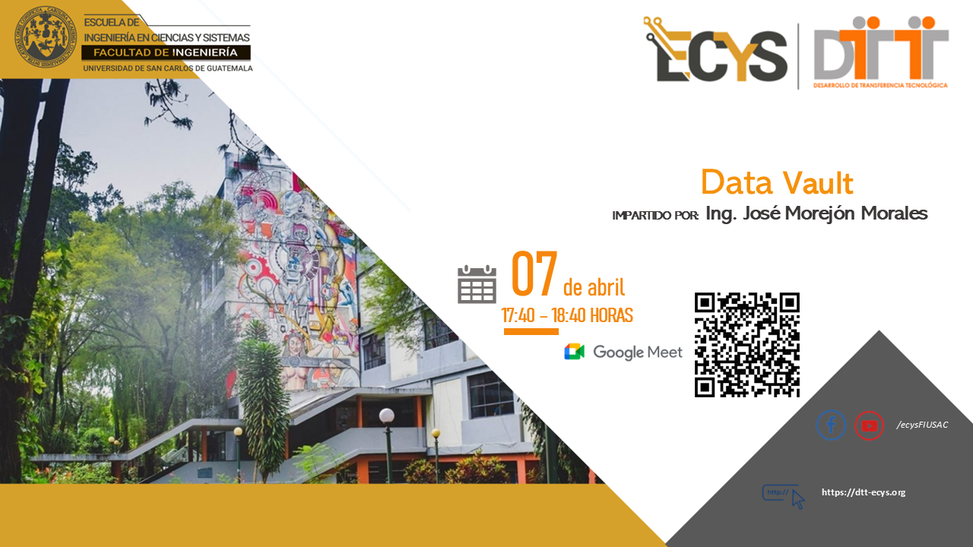

Slide 8
Integración de gestión documental y workflow
La integración de gestión documental y workflow es un enfoque estratégico que combina dos componentes clave en la automatización y optimización de procesos empresariales:
¿Qué es la gestión documental?
Es el conjunto de procesos y tecnologías que permiten capturar, almacenar, organizar, recuperar y archivar documentos de forma eficiente. Incluye:
Digitalización de documentos físicos.
Clasificación y metadatos.
Control de versiones.
Seguridad y acceso.
Archivado y cumplimiento normativo.

Slide 9
¿Qué es un workflow?
Un workflow o flujo de trabajo es la secuencia de tareas y decisiones que se siguen para completar un proceso. Los workflows pueden ser:
Manuales o automatizados.
Lineales o con múltiples caminos condicionales.
Integrados con sistemas (ERP, CRM, etc.).

Slide 10
¿Por qué integrarlos?
La integración permite que los documentos formen parte activa de los procesos de negocio. Ejemplo: una factura recibida inicia automáticamente un flujo de aprobación.
Beneficios:
Reducción de tiempos: Menos tareas manuales.
Trazabilidad y control: Seguimiento de cada paso del proceso.
Menor error humano: Automatización de decisiones repetitivas.
Cumplimiento normativo: Auditorías más sencillas.
Colaboración efectiva: Usuarios acceden a documentos actualizados en tiempo real.

Slide 11
herramientas que permiten esta integración:
DocuWare, M-Files, SharePoint, Alfresco: gestión documental con flujos de trabajo integrados.
Nintex, Kissflow, Power Automate: plataformas de workflow que se integran con gestores documentales.

Slide 12
¿Qué es la gestión documental en transformación digital?
En el contexto de la transformación digital, la gestión documental ya no es solo una forma de almacenar archivos digitalmente, sino una estrategia clave para automatizar procesos, garantizar acceso rápido a la información y mejorar la toma de decisiones.
Implica migrar de modelos basados en papel a sistemas digitales que integran inteligencia, automatización y conectividad en tiempo real.

Slide 13
Rol estratégico en la transformación digital
Digitalización de procesos Escanear documentos es solo el primer paso; lo importante es capturar, clasificar y vincular la información al flujo de trabajo digital.
Acceso remoto e instantáneo Facilita el trabajo colaborativo, el teletrabajo y la movilidad al tener todos los documentos en la nube o accesibles desde plataformas seguras.
Automatización e integración Se integran con ERP, CRM, plataformas de firma electrónica y sistemas de workflow para eliminar tareas repetitivas y errores manuales.
Seguridad y cumplimiento normativo Ofrece trazabilidad, control de accesos, encriptación, y políticas de retención y destrucción documental, alineadas con normativas como GDPR o ISO.
Analítica y toma de decisiones Los sistemas modernos permiten extraer datos de los documentos (mediante OCR e IA) para alimentar dashboards o generar alertas automáticas.

Slide 14
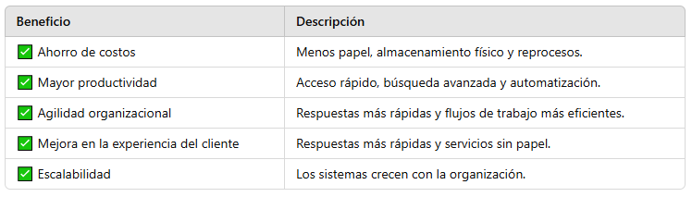
Beneficios en el proceso de transformación digital

